Slide 1
Технологии распределенных вычислений

Slide 2
Грид-вычисления
Тип параллельных и распределенных систем, которые обеспечивают совместное использование, выбор и динамическую агрегацию географически-распределенных автономных и гетерогенных ресурсов в зависимости от их доступности, характеристик, производительности, стоимости и требований качества обслуживания, предъявляемых пользователями.
Baker, M. Grids and Grid Technologies for Wide-area Distributed Computing

Slide 3
Типы грид-систем
Добровольные
Научные
Коммерческие

Slide 4
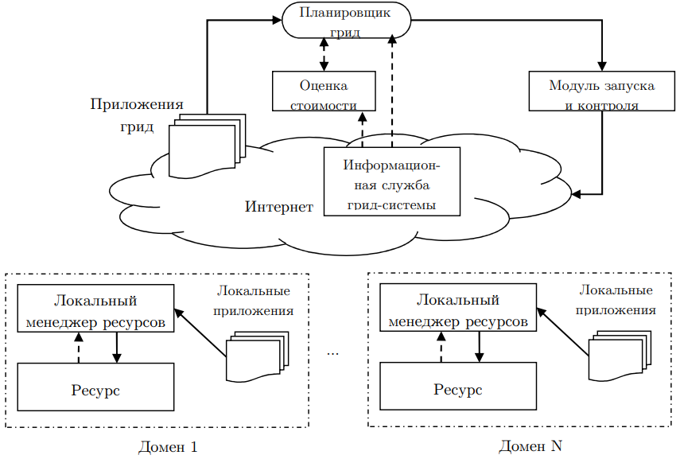
Логическая архитектура системы планирования в грид

Slide 5
Облачные вычисления
Модель обеспечения удобного повсеместного сетевого доступа по требованию к совместно используемому пулу конфигурируемых вычислительных ресурсов, которые можно быстро предоставить и внедрить с минимумом административных усилий или взаимодействия с сервис-провайдером
The National Institute of Standards and Technology

Slide 6
Обязательные
характеристики облачных вычислений
Самообслуживание по требованию
Универсальный доступ по сети
Объединение ресурсов
Эластичность
Учет потребления

Slide 7






Модели обслуживания
Основные:
SaaS — Software-as-a-Service
PaaS — Platform-as-a-Service
IaaS — Infrastructure-as-a-Service
Дополнительные:
HaaS — Hardware as a Service
SECaaS — Security as a Service
DaaS — Data as a Service

Slide 8
Эталонная архитектура облачных вычислений NIST
Пять главных действующих субъектов:
Cloud Consumer
Cloud Provider
Cloud Auditor
Cloud Broker
Cloud Carrier
Три концептуальных уровня:
Service Layer
Resource Abstraction and Control Level
Physical Resource Level

Slide 9
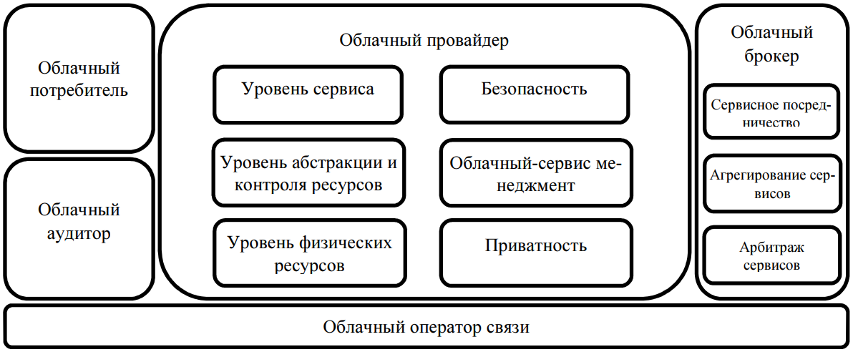
Концептуальная диаграмма эталонной архитектуры облачных вычислений

Slide 10
Алгоритмы планирования ресурсов в распределенных вычислительных средах

Slide 11
Классификация алгоритмов планирования ресурсов
архитектура компонентов
используемые политики
целевые функции
модели приложений
ограничения качества обслуживания
стратегии динамических ресурсов
...

Slide 12
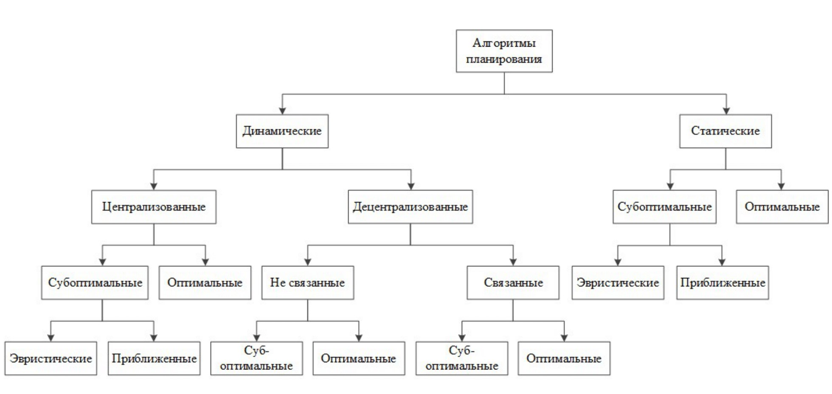
Иерархическая классификация алгоритмов планирования

Slide 13
Классификация на основе зависимости задач в задании
У задач есть приоритеты, задача не может запуститься до того, как были выполнены все ее родителя.

Slide 14
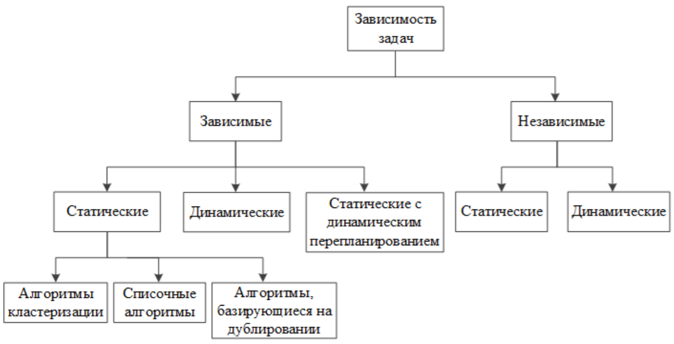
Классификация зависимых и независимых задач в алгоритмах планирования ресурсами

Slide 15
Планирование независимых задач
Статическое:
Minimum Execution Time
Minimum Completion Time
Min-Min и Max-min
Suffrage
Динамическое:
Muthuvelu

Slide 16
Планирование зависимых задач
Ориентированный граф
Параллелизм против задержек
Три типа алгоритмов:
эвристики списка
дублирования
кластеризации

Slide 17
Планирование списком
Сначала осуществляется привязка к ресурсам задач с высоким приоритетом
Проблема - вычисление ранга узла
Heterogeneous Earliest-Finish-Time
Fast Critical Path
Sakellariou
DCP

Slide 18
Алгоритмы, базирующиеся на дублировании
Планирование использует время простоя ресурсов для копирования предшествующей задачи
Решается проблема максимина
Только независимые задания
Task Duplication-based Scheduling Algorithm
Task duplication-based scheduling Algorithm for Network of Heterogeneous systems

Slide 19
Алгоритмы кластеризации
Уменьшение коммуникационной задержки
Объединение задач в группы
Присваивание их группам ресурсов
Dominant Sequence Clustering
KB/L
Алгоритм Саркара
POS

Slide 20
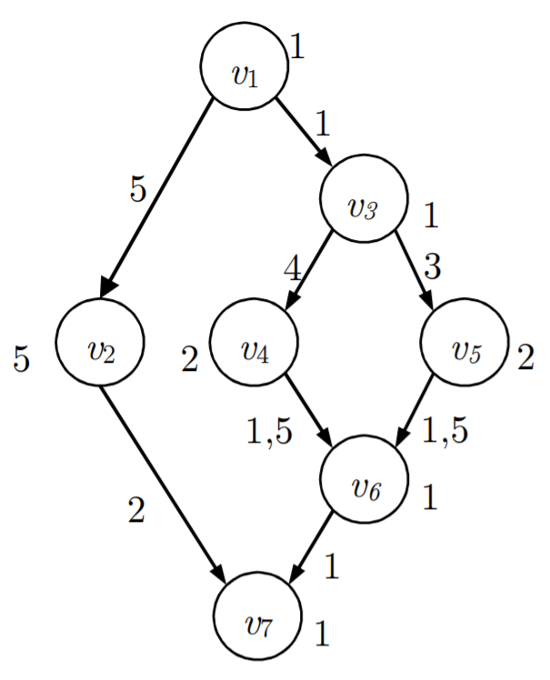
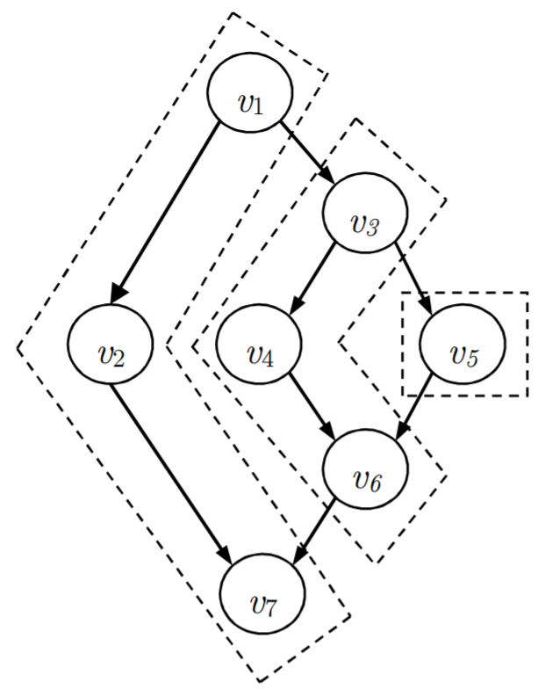
Алгоритм линейной кластеризации Кима и Брауна
Сложность: O = (v(v + e))

Slide 21
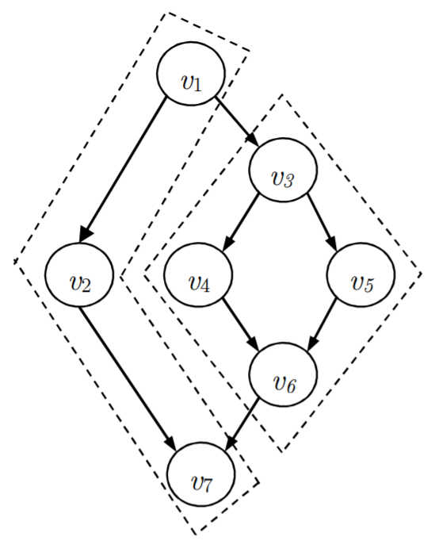
Алгоритм Саркара
Сложность: O = (е(v + e))

Slide 22
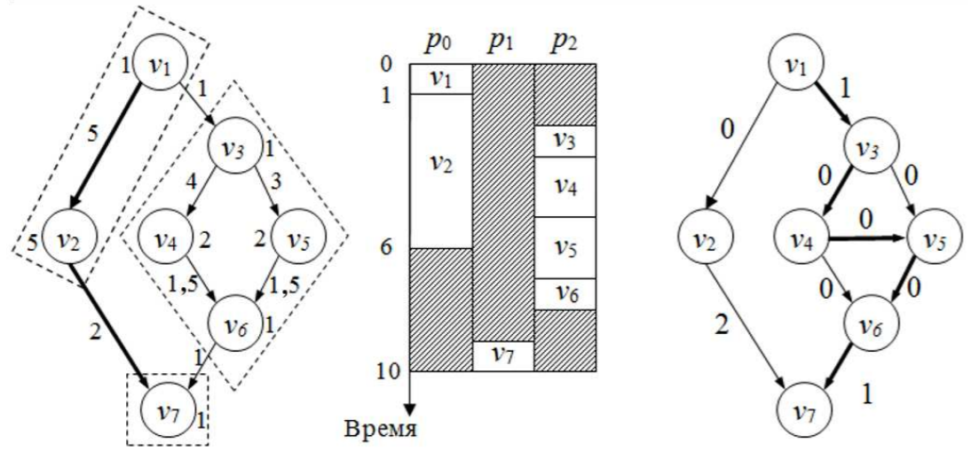
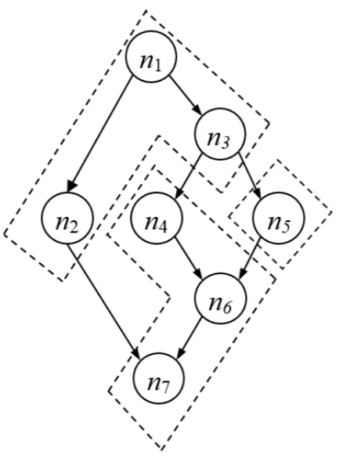
Алгоритм Dominant Sequence Clustering
Сложность: O = (е(v + e))
Сложность: O = ((v + e) log v)

Slide 23
...

